Slide 1
分享
朱建民

Slide 2
自我介绍
自我介绍
姓名：朱建民
性别：男
出生年月:1982.7
毕业院校：兰州理工大学
专业：计算机科学与技术
手机号：15010036992
邮箱：zhujianmin@sogou-inc.com
微信/QQ：442469884

Slide 3
开发语言及开源技术使用情况
java
数据库：
mysql,oracle,neo4j,mongodb
主要使用过的开源：
nodejs(ThinkJS/koa/express)
ssh,ss2h,ibatis,spring系列,
nutz/fastjson/gson
jsoup/httpclient/quartz
freemarker,velocity,trimpath,juicer,react,vue, yui, easyui,dwr
Raphaël, ztree,echarts,hicharts
Mule esb ,ibm mq
….
sh
go
nodejs
js
python

Slide 4
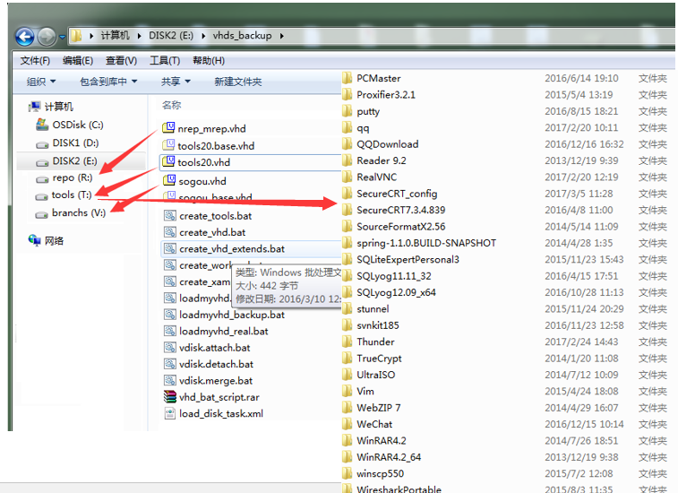
工具分享

Slide 5
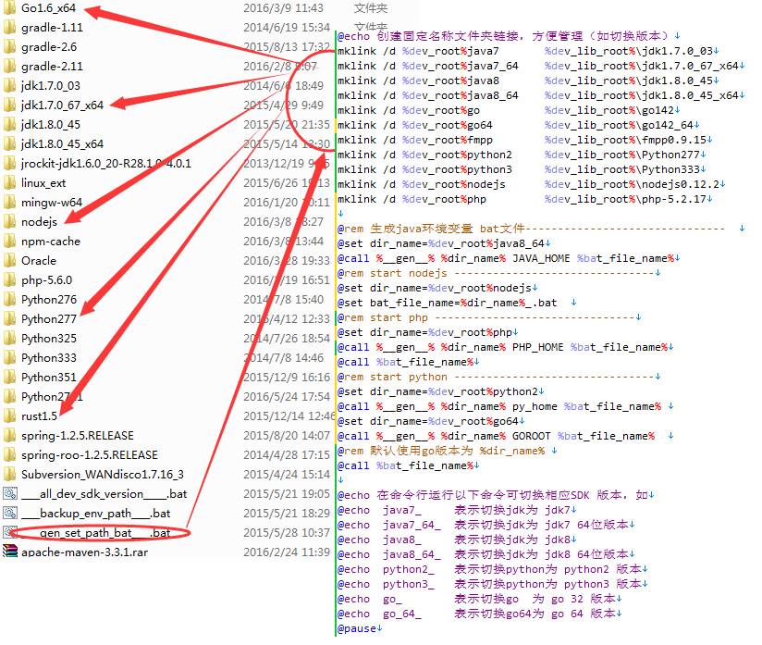
环境变量快速设置脚本

Slide 6
爱上新 javascript
类
函数参数默认值
解构赋值
模块化
Promise
多行字符串
块级let和const
箭头函数
模版表达式
var key="baidu“,itUrl="";
var {[key] : {url:itUrl}} = { "baidu": {name:"baidu",url:"http://www.baidu.com"}
,"sogou": {name:"sogou",url:"http://www.sogou.com"}
,“360": {name:“360",url:"http://www.360.com"} };
var msg=`the ${key} url
is ${itUrl},
`;
console.log(msg) //输出 the baidu url is http://www.baidu.com
var [first,second,third]=[{name:”sogou”}, {name:”baidu”}, {name:”360”}]
var arr=[{name:”sogou”},{name:”baidu”},{name:”360”} ]
nameArr = arr.map(function(item, index) { return item.name; });
function show( {name, isvip=true}) { console.log(name,id,pic, isvip) }
show({name:”zhu”}) //输出为 zhu true
function func(params={pno:1,psize:10}, type=“get”) { console.log(params); }

Slide 7
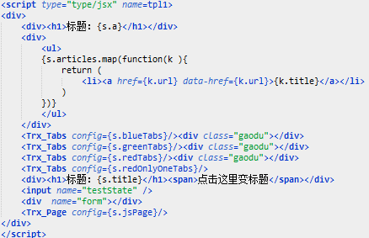
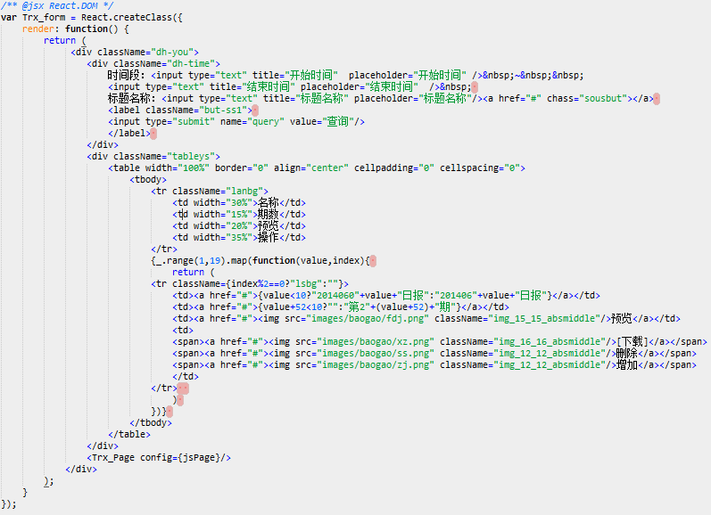
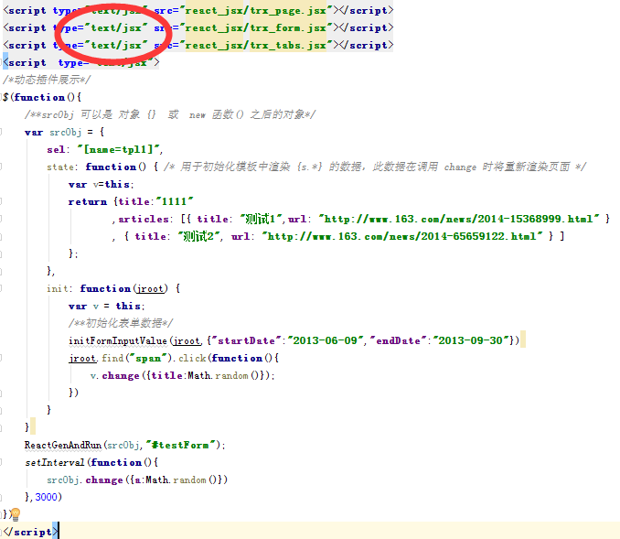
前台框架（React， Vue，kendo ui , jquery...）
组件化，diff 算法 , virtual dom

Slide 8
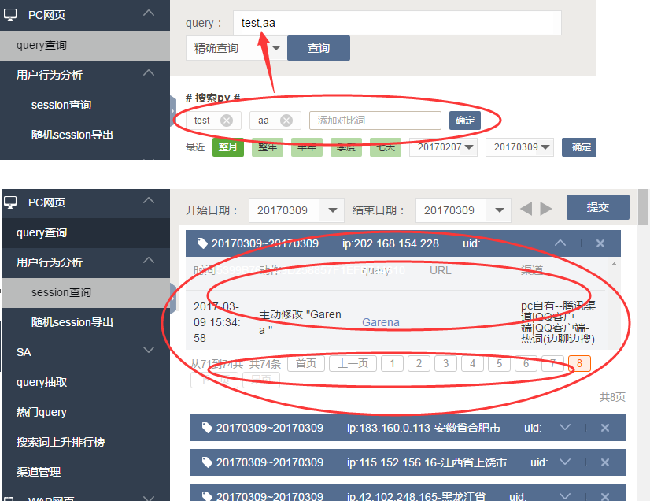
前台框架应用实例

Slide 9
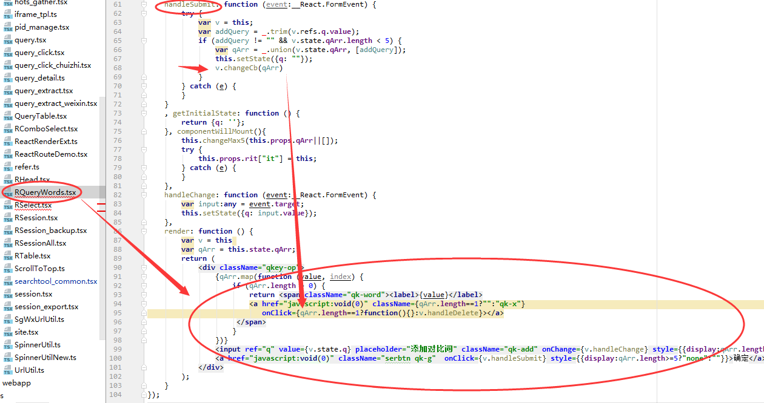
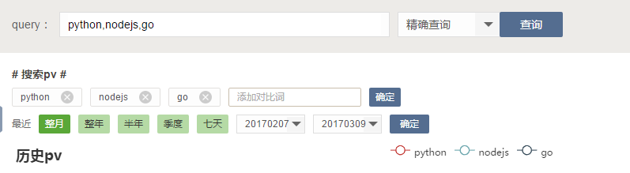
框架 react实例

Slide 10
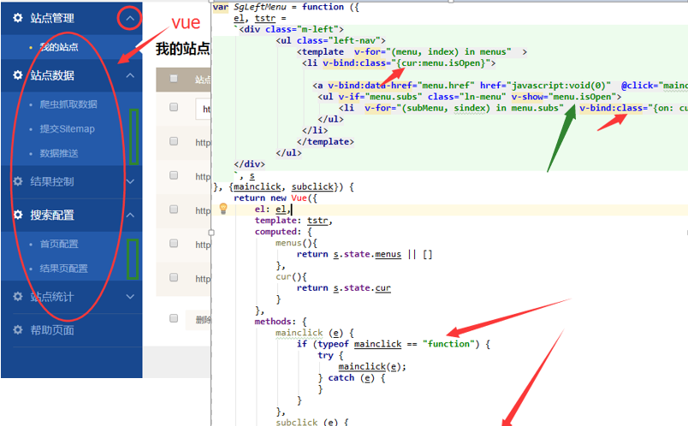
框架 vue 实例

Slide 11


关于后端服务的选择
KOA Hapi express ThinkJS
ThinkJS 版本的特性 ：
支持ES6/7 全部特性来开发项目（基于Babel）
支持 Mysql，MongoDB，SQLite 等多种数据库
代码自动更新，无需重启 Node 服务
支持 socket.io，SockJS 等多种 WebSocket 库
支持 Memory，File，Db，Redis 等多种 Session
支持 Memory，File，Redis，Memcache 等多种 Cache
支持 ejs，jade，swig，numjucks 等多种模版引擎
支持切面编程，支持 before，after 等多种魔术方法
详细的日志，如：请求日志、错误日志、性能日志
支持命令自动创建 REST API

Slide 12
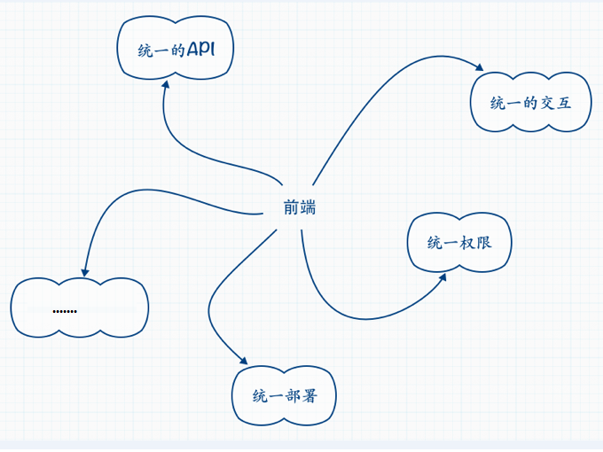
关于内部用工具平台的一点后续设想

Slide 13
工作中的好用工具推荐
比较工具: BeyondCompare（java class 反编译后比较）
文本编辑: EmEditor,SublimeText
数据库: SQLyog,MongoVUE,toad,plsql,NavicatPremium
内存盘: 软媒内存盘 ，QSoftRAMDiskEnterprise
其它: TeamViewer, RealVNC，
原型设计： AxureRP,
开发工具：Idea
idea 插件: RemoteHostAccess（c+a+s+z 同步到远程服务器 ）

Slide 14
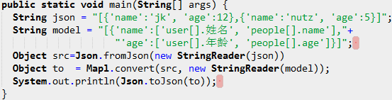
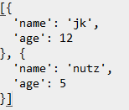
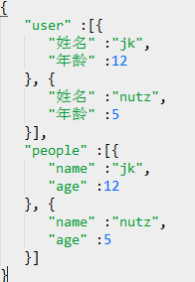
基于nutz Map转换分享

Slide 15
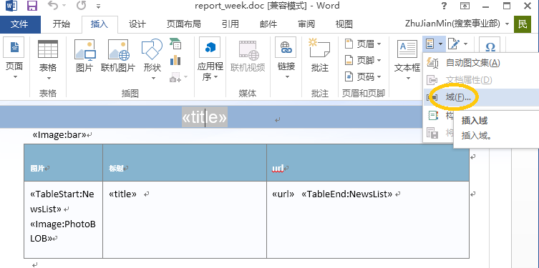
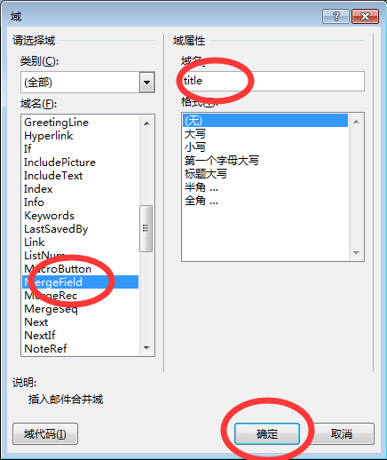
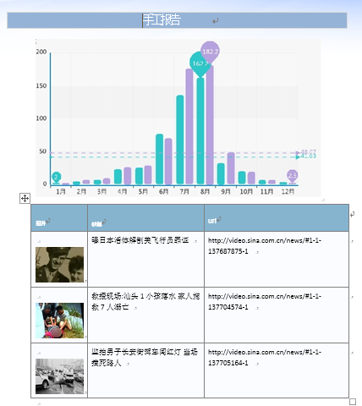
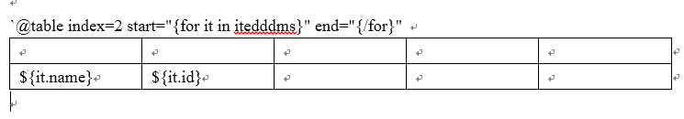
可视化Word报表生成

Slide 16
谢谢！

